Slide 1
TechDay#7 – Especificaciones Ejecutables y BDD con Cucumber y Selenium
Mayo 2017
Madrid – Barcelona - Jerez
Notes:
Portada Sedes

Slide 2




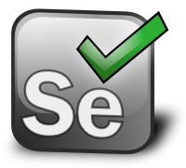
Contenido de la Sesión
Introducción a BDD: Cómo colaboran Negocio, Desarrollo y QA
Gherkin + Cucumber para implantar BDD
Implementando los escenarios: Selenium WebDriver
Patrones de diseño y eficiencia en el uso de Selenium
BDD en Integración Continua

Slide 3


Introducción a BDD: Cómo colaboran Negocio, Desarrollo y QA
Houston, tenemos un problema
“Esto no es lo que habíamos pedido” ¿Nos suena?
Enfocamos nuestro esfuerzo en que el software funcione correctamente, pero… ¿Nos planteamos si estamos construyendo el software correcto?
Features Used
El paradigma clásico de fase de análisis de requisitos y posterior traspaso de Análisis Funcional al Equipo de Desarrollo NO está funcionando.
Demasiadas ocasiones en las que la información se pierde, malinterpreta… o simplemente se ignora.
¿Y qué hay de la documentación? ¿Cuántas veces habéis acabado un proyecto en el que la documentación técnica refleje lo que hace realmente el software?
Often
20%
Infrequently
30%
Hardly Ever
50%
The Standish Group estimate of features used in custom application development

Slide 4






Introducción a BDD: Cómo colaboran Negocio, Desarrollo y QA
Behaviour Driven Development
BDD es un modelo de colaboración entre los usuarios de Negocio y el equipo de Desarrollo, que consiste en establecer conversaciones basadas en ejemplos concretos de uso de la aplicación, con el objetivo de reducir malentendidos y asunciones, descubriendo en el proceso las features que realmente aportan valor.
Escribir una especificación funcional que falla
Los ejemplos se plasman en lenguaje sencillo y común, sin ambigüedades (Gherkin).
El equipo de Desarrollo transforma estos ejemplos en una serie de especificaciones ejecutables como tests automáticos.
Una feature del software está acabada cuando todas sus especificaciones se ejecutan correctamente.
BDD
Escribir un test que falla
TDD
N ciclos
Refactorizar
Escribir el código que hace que el test pase

Slide 5
Introducción a BDD: Cómo colaboran Negocio, Desarrollo y QA
¿Y qué beneficios me aporta a mí esto de BDD?
Reducir costes: enfocamos el desarrollo en las features que realmente aportan valor.
Cambios más fáciles y seguros: generamos un conjunto de tests automatizados que reducen el riesgo de regresiones.
Releases más rápidas: reducimos el tiempo destinado a testing manual clásico, pudiendo invertir ese tiempo en testing exploratorio que aporta mayor valor.
Reducir deuda técnica: el código es el justo y necesario y favorecemos un diseño orientado a la mantenibilidad y reusabilidad.

Slide 6
Introducción a BDD: Cómo colaboran Negocio, Desarrollo y QA
Alguna pega tendrá…
Implicación de Negocio: necesitamos que los involucrados se impliquen desde el comienzo.
BDD está pensado para Agile: es un modelo de colaboración de cara al descubrimiento iterativo de requisitos.
A BDD no le gustan los silos: si la organización trabaja en grupos aislados y la colaboración no fluye, desaparece la aclaración progresiva de objetivos.
Riesgo de alto coste en mantenimiento de tests: se requiere experiencia y conocimiento para diseñar especificaciones funcionales mantenibles e implementarlas correctamente.

Slide 7


Introducción a BDD: Cómo colaboran Negocio, Desarrollo y QA
Los tres amigos
2. El PO, un Dev y un Tester se reúnen para elaborar los escenarios conjuntamente
3. Los escenarios guían al desarrollador y actúan como tests automatizados
Dev
Negocio
QA
1. El PO habla con Negocio sobre sus necesidades
5. Los tests automatizados aportan feedback sobre el progreso y documentan la aplicación
4. El tester implementa los escenarios como tests automatizados

Slide 8
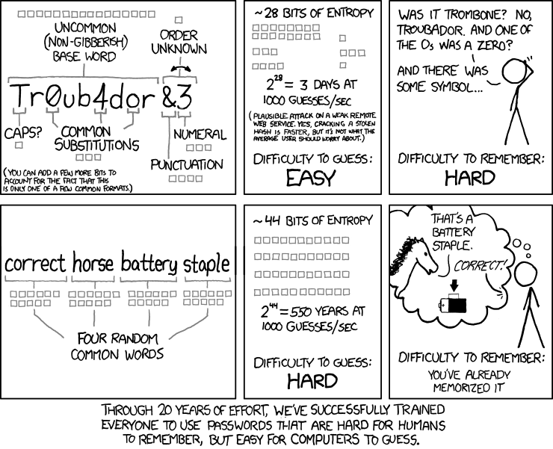
Introducción a BDD: Cómo colaboran Negocio, Desarrollo y QA
Un escenario de colaboración
¡Queremos que nuestra aplicación requiera un password seguro! Tiene que tener al menos 8 caracteres, un número y una mayúscula
Ya, pero…
Password | Seguridad | Aceptable?
secret | Débil | No
password | Débil | No
password1 | Débil | No
aBcdEfg1 | Débil | No
qwertY12 | Débil | No
dJeZDip1 | Medio | Sí
SeagullHedgehog | Fuerte | Sí
SeagullHedgehogCatapult | Muy fuerte | Sí
Password strenght, xkcd, by Randall Munroe (licencia CC BY-NC 2.5)

Slide 9

Gherkin + Cucumber para implantar BDD
Especificando un escenario en Gherkin
ESCENARIO
Dado / Given: Define el contexto en el cual se ejecuta el escenario. En este paso se determinan las condiciones de partida de la prueba.
Cuando / When: Es la acción que desata la prueba. Consiste en la interacción con la aplicación, normalmente de un usuario de la misma, cuyo comportamiento se quiere validar.
Entonces / Then: En este paso se define el resultado esperado. La condición que se debe cumplir para que el escenario se haya ejecutado correctamente.
Envío del formulario de contacto
Dado que Juan Pérez entra al formulario de contacto
Y rellena los campos con sus datos y el mensaje
Y acepta las cláusulas legales
Cuando envía la consulta
Entonces se muestra la confirmación de
la correcta recepción del mensaje

Slide 10
Gherkin + Cucumber para implantar BDD
Features & Scenarios
Feature: Transferring money between accounts
In order to manage my money more efficiently
As a bank client
I want to transfer funds between my accounts whenever I need to
Scenario: Transferring money to a savings account
Given my Current account has a balance of 1000.00
And my Savings account has a balance of 2000.00
When I transfer 500.00 from my Current account to my Savings account
Then I should have 500.00 in my Current account
And I should have 2500.00 in my Savings account
Scenario: Transferring with insufficient funds
Given my Current account has a balance of 1000.00
And my Savings account has a balance of 2000.00
When I transfer 1500.00 from my Current account to my Savings account
Then I should receive an 'insufficient funds' error
Then I should have 1000.00 in my Current account
And I should have 2000.00 in my Savings account
Scenario: Transferring all the money
Given my Current account has a balance of 1000.00
And my Savings account has a balance of 2000.00
When I transfer 1000.00 from my Current account to my Savings account
Then I should have 0.00 in my Current account
And I should have 3000.00 in my Savings account
And I should receive an 'no more funds' warning
Una feature es una funcionalidad del software que da soporte a un objetivo del negocio. Feature != User Story
Un escenario representa un ejemplo de uso concreto de la feature. Surgen a raíz de la colaboración entre los involucrados y ayudan a minimizar malentendidos y falsas suposiciones sobre aspectos concretos de la feature.

Slide 11



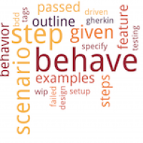
Gherkin + Cucumber para implantar BDD
¡Generamos documentación viva!
Uno de los aspectos más atractivos de BDD es la posibilidad de generar documentación viva y completamente actualizada:
Los escenarios dicen exactamente lo que hace la aplicación, si no, su ejecución fallaría.
Objetivos de Negocio
Features
Escenarios
Especificaciones Ejecutables
Ayuda a Negocio, QA y Dev a conocer lo que se ha construido
Documentación viva
Cuánto se ha hecho y cuánto queda por hacer
Informes en tiempo real
Código más fácil de actualizar y mantener
Documentación técnica
Pruebas funcionales de regresión automatizadas
Validación automática

Slide 12
Gherkin + Cucumber para implantar BDD
Automatizando escenarios
Scenario: Transferring money to a savings account
Given my Current account has a balance of 1000.00
And my Savings account has a balance of 2000.00
When I transfer 500.00 from my Current account to my Savings account
Then I should have 500.00 in my Current account
And I should have 2500.00 in my Savings account
@Given(“^my (.*) account has a balance of (\\d+)$")
public void setupInitialAccount(AccountType accountType, double amount) {
// Setup account
}
@When(“^I transfer (\\d+) from my (.*) account to my (.*) account$")
public void transferAmountBetweenAccounts(double amount, AccountType source, AccountType destination) {
// Perform action
}
@Then(“^I should have (\\d+) in my (.*) account$")
public void checkAccountAmount(double amount, AccountType accountType) {
// Assert amount
}

Slide 13

Selenium WebDriver
¿Qué es Selenium WebDriver?
Selenium WebDriver es una herramienta de automatización web que nos permite controlar una o varias instancias de un navegador a nuestro antojo, usándola, se puede automatizar cualquier interacción que un usuario pueda hacer con una aplicación o página web.
Nos permite automatizar, por ejemplo:​
​- Clicks o entrada de texto sobre elementos HTML pertenecientes al DOM de la página.​
- Movimiento del puntero del ratón a una determinada posición o sobre un determinado elemento.​
- Hacer drag'n'drop (arrastrar y soltar) elementos.​
- Comprobación de si un elemento se puede clickar, es visible, o está en el árbol DOM de la página.​
- Inyección y ejecución de código Javascript en el navegador instanciado​
- Y prácticamente todo lo imaginable en cuanto a interacción de usuario se refiere..
​
Notes:
13

Slide 14
Selenium WebDriver
¿Cómo interactúa Selenium con el Navegador?
En sus inicios ( versión 1.0 de Selenium WebDriver, llamada Selenium RC ), para simular las acciones que se incluían en los scripts / tests, era Selenium RC quien inyectaba Javascript puro en el navegador instanciado, provocando (o haciendo trigger) de la ejecución de eventos en el DOM, y simulando así el comportamiento de un usuario.
- Con la llegada de Selenium WebDriver 2.0, se introdujo el uso de "Drivers" específicos para cada navegador, con lo cual, Selenium se comunicaría con esos Drivers.
- Usando éstos últimos como intermediarios entre él mismo y el navegador, estos "Drivers" son los encargados de ofrecer una API a Selenium WebDriver 2.0 para interactuar realmente con el navegador.
- Esa API ofrecida por los Drivers, respeta un estándar definido por la W3C ( https://w3c.github.io/webdriver/webdriver-spec.html )
Notes:
14

Slide 15
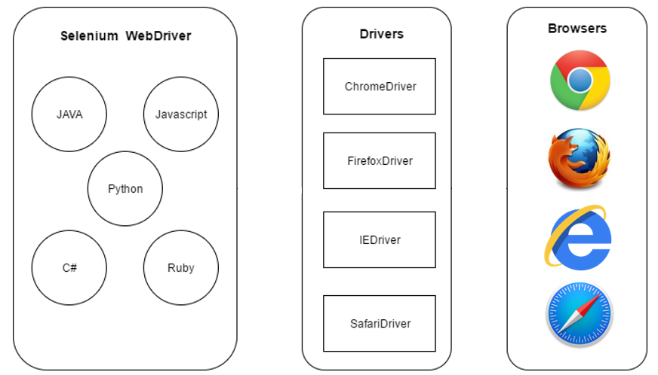
Selenium WebDriver
¿Cómo interactúa Selenium con el Navegador?
Notes:
15

Slide 16
Selenium WebDriver
Requisitos para usar Selenium WebDriver en un entorno Agile (de forma óptima)
- Uno de los requisitos fundamentales a nivel de aplicación web para que los tests que se realicen con Selenium sean estables y mantenibles es que la Interfaz de Usuario esté bien diseñada y los elementos a manejar sean fácilmente localizables.
- Otro de los requisitos es la comunicación: debe haber muy buena comunicación entre Negocio, Desarrollo y QA para conocer futuros cambios o desarrollos en curso que impliquen cambios en la UI.
Localización por ID >>> Localización por orden de nodos vía XPATH
¡ Recordad : BDD quiere y necesita la comunicación y colaboración entre los 3 amigos !
Notes:
16

Slide 17
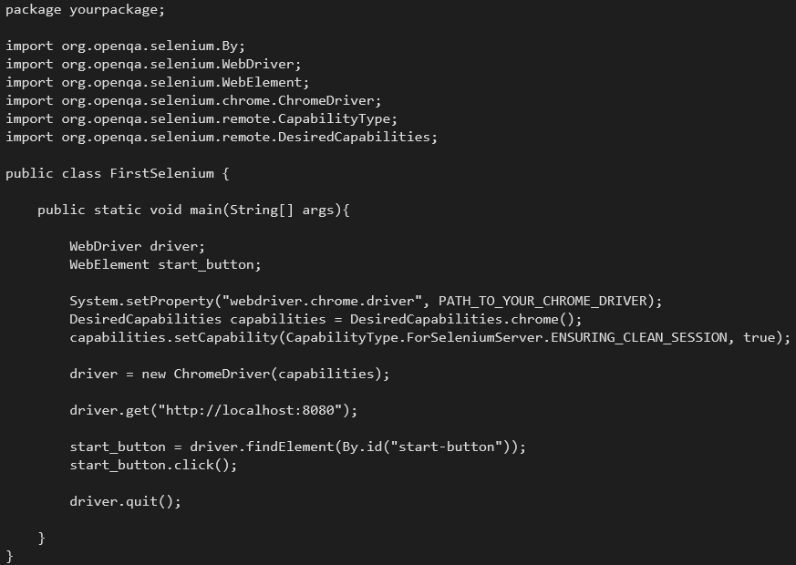
Selenium WebDriver
¿ Cómo puedo usar Selenium WebDriver?
Selenium WebDriver ofrece "bindings" nativos para Java, Python, C#, Javascript y Ruby. Los cuales nos permiten implementar código para manejar los navegadores a través de sus Drivers.
Aun así, hay librerías que implementan Selenium WebDriver para otros lenguajes, como php-webdriver, o para otras plataformas distintas a la web, como Appium para Mobile Automation.
​
Notes:
17

Slide 18

Selenium WebDriver
Integrando Cucumber con Selenium WebDriver, ¿cómo?
Notes:
18

Slide 19
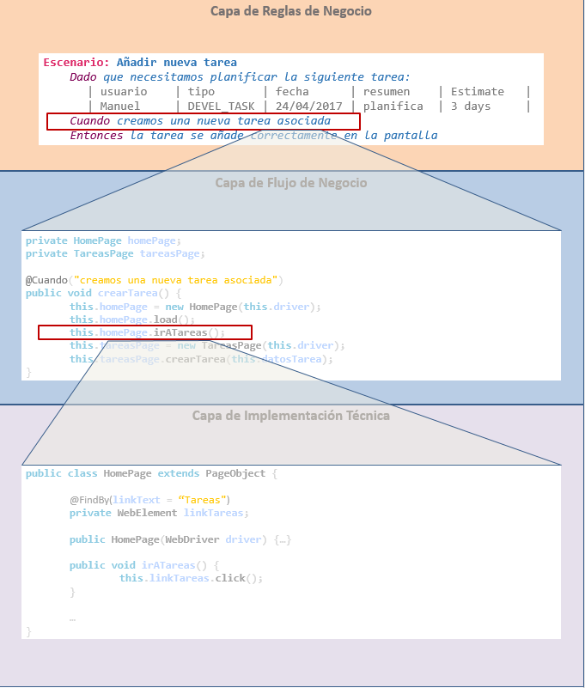
Selenium WebDriver
Desde Gherkin a Selenium WebDriver
Como ya hemos visto, una feature puede contener varios escenarios, y estos escenarios, a su vez, deben ir orientados a un flujo o caso de uso real o potencial de la aplicación.
Teniendo en cuenta esto último, es de esperar que en un step se puedan hacer uno o varios assertions / tests sobre elementos (textos, inputs, imágenes … ) que estén presentes durante la ejecución del escenario.
Notes:
19

Slide 20
Eficiencia en el uso de Selenium
¿ Cómo diseñar el código ?
Aunque el ecosistema que engloba a Selenium WebDriver es mucho más que una herramienta, como hemos visto, al fin y al cabo, toda Feature BDD acaba finalmente reduciéndose a código ejecutable, ya sea Java, Python, o cualquiera de los que tengan soporte o bindings para la API de Selenium.
Por lo tanto, y teniendo en cuenta esto último, podemos deducir que las buenas prácticas y patrones de diseño presentes en la programación, también están presentes a la hora de diseñar un proyecto de pruebas BDD automatizadas, y más concretamente, a la hora de transformar requisitos funcionales en especificaciones ejecutables.
Algunas buenas prácticas básicas son:
DRY: Don’t Repeat Yourself!
KISS: Keep It Simple, Stupid!
Notes:
20

Slide 21
Eficiencia en el uso de Selenium
Rediseñando código duplicado usando DRY
Uno de los principales problemas a la hora de mantener una suite de tests es el código duplicado, si diseñamos varios tests para una misma página, podremos ver como hay acciones que repetimos o interacciones con la UI que siguen un mismo patrón ( clickar un elemento o botón que contiene determinado texto, mirar el encabezado de un párrafo, etcétera … ).
Para solventar este problema, podríamos encapsular las funciones comunes en un objeto o librería, e implementarla en cada test que la necesitemos, pero… ¿qué pasaría si nuestro test con Cucumber y Selenium involucrara a varias páginas o vistas?, imaginaos por ejemplo una aplicación con acceso mediante un Login, ¿habría que repetir el localizar cada elemento, rellenar o hacer input, y clickar el botón de “Login”? Es cierto que podríamos abstraer ese comportamiento en otra función dentro del mismo objeto, pero la cantidad de métodos y la poca cohesión de los mismos haría que ese objeto/librería fuera poco mantenible a largo plazo y fruto de muchos quebraderos de cabeza… ¿ existe una solución eficiente a este problema ?
Notes:
21

Slide 22
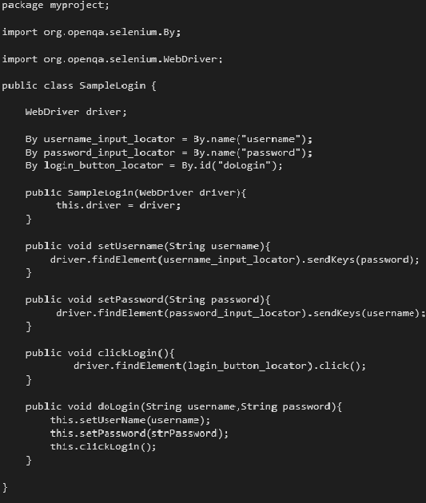
Eficiencia en el uso de Selenium
La solución: Page Object Model
Pues sí, hay una solución eficiente al problema: encapsular todos los métodos o acciones referentes a una vista en un Objeto, delegando la responsabilidad de las acciones sobre la vista a un sólo ente, lo cual cumple con el principio de Single Responsability de la POO.
De esta forma, localizadores de elementos y acciones sobre las mismas vistas podrán ser agrupadas y mantenidas en un mismo fichero u objeto y será más fácil mantener la estabilidad de nuestro proyecto y localizar posibles errores.
Notes:
22

Slide 23
Eficiencia en el uso de Selenium
Pros y Contras del uso de Page Object Model
PROS:
1. Encapsulación funcional: Una vista, varias acciones → Un objeto, varios métodos
2. Alta mantenibilidad: Cualquier cambio en la UI puede ser rápidamente subsanado.
3.. Código DRY: Generamos código sano y sin duplicidades.
4. Object Repository: Se crea un repositorio de elementos pertenecientes a la UI y acciones comunes a todos ellos.
CONTRAS:
1. Trasfondo Técnico: Es necesario tener conocimientos técnicos o cercanos a la programación.
2. Curva de desarrollo: Al implementar tests para una nueva vista, deberemos definir el Page Object que la representa, y eso supone más esfuerzo a corto plazo a cambio de menor esfuerzo a largo.
Notes:
23

Slide 24
CI en entornos BDD
¿Qué es la Integración Continua?
La Integración Continua, o Continuous Delivery (CI) en Inglés, es una práctica de desarrollo mediante la cual las diversas ramas que corresponden a desarrollos en curso son testeadas periódicamente o bajo demanda, para así obtener una visión clara y concisa de la calidad del código resultante al integrar ese código con el código ya desplegado o desarrollado.
Para poder ser “testeadas periódicamente o bajo demanda”, nos servimos de herramientas como Jenkins, Bamboo o TravisCI, entre otros. Estas herramientas nos permiten ejecutar o realizar varias acciones, como ejecutar una suite de test automáticos (Unitarios, Integración, E2E (Selenium WebDriver), y muchos más tipos) en diferentes momentos del proceso de integración, reportando de forma clara y concisa los resultados de los mismos para luego actuar en consecuencia.
Caso práctico: Jenkins como aprobador de Pull Requests
Un desarrollador hace un pull request de su rama, y, mediante un hook, Bitbucket avisa a Jenkins para que
éste ejecute los tests unitarios del proyecto de forma automática sobre esa rama, si todo va correctamente,
Jenkins aprobará el Pull Request.
Notes:
24

Slide 25
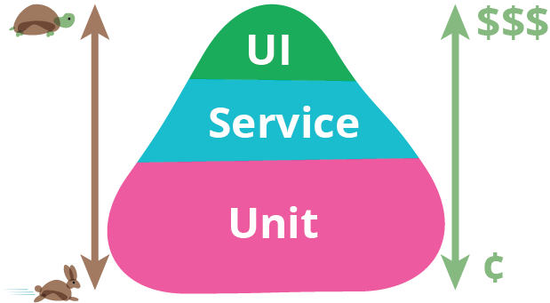
CI en entornos BDD
Flujo básico de Integración Continua
Rama 1
Rama 2
Develop
Staging
Prod
Rama 3
Rama 4
Unit + Integration Tests
Complete Test Suite:
Unit + Integration + E2E + Performance + Security + ...
Smoke Test Suite:
Smoke E2E
Notes:
25

Slide 26
CI en entornos BDD
Pros y Contras de la Integración Continua
PROS:
1. Alto nivel de seguridad en cuanto a estabilidad del producto.
2. Métricas de calidad de código actualizadas al instante.
3. Confianza a la hora de desplegar.
4. Facilidad para conocer el estado de bugs en producción y para asegurar que el fix arregle el fallo / defecto debido al continuo proceso de testing automatizado en los distintos estados del un flujo básico de CI.
CONTRAS:
1. Mantenibilidad del CI: Es necesario tener conocimientos técnicos para mantener las herramientas de CI.
2. Estabilidad de tests: A veces es dificil mantener la estabilidad de la ejecución de tests y no obtener falsos negativos/positivos, esto depende directamente de la calidad en el desarrollo de los mismos y la estabilidad de la UI en ejecuciones de tests E2E .
Notes:
26

Slide 27
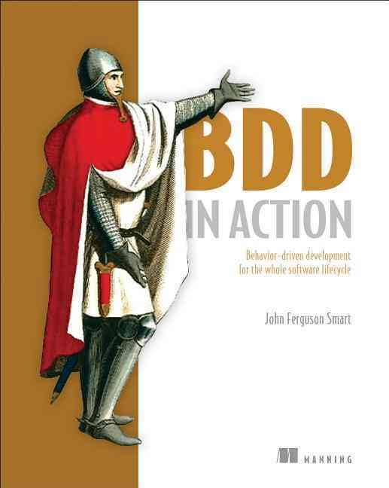

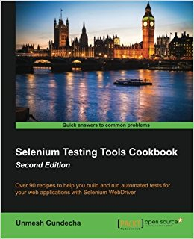
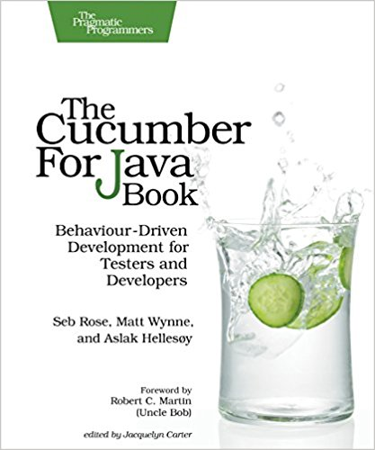
Para leer

Slide 28

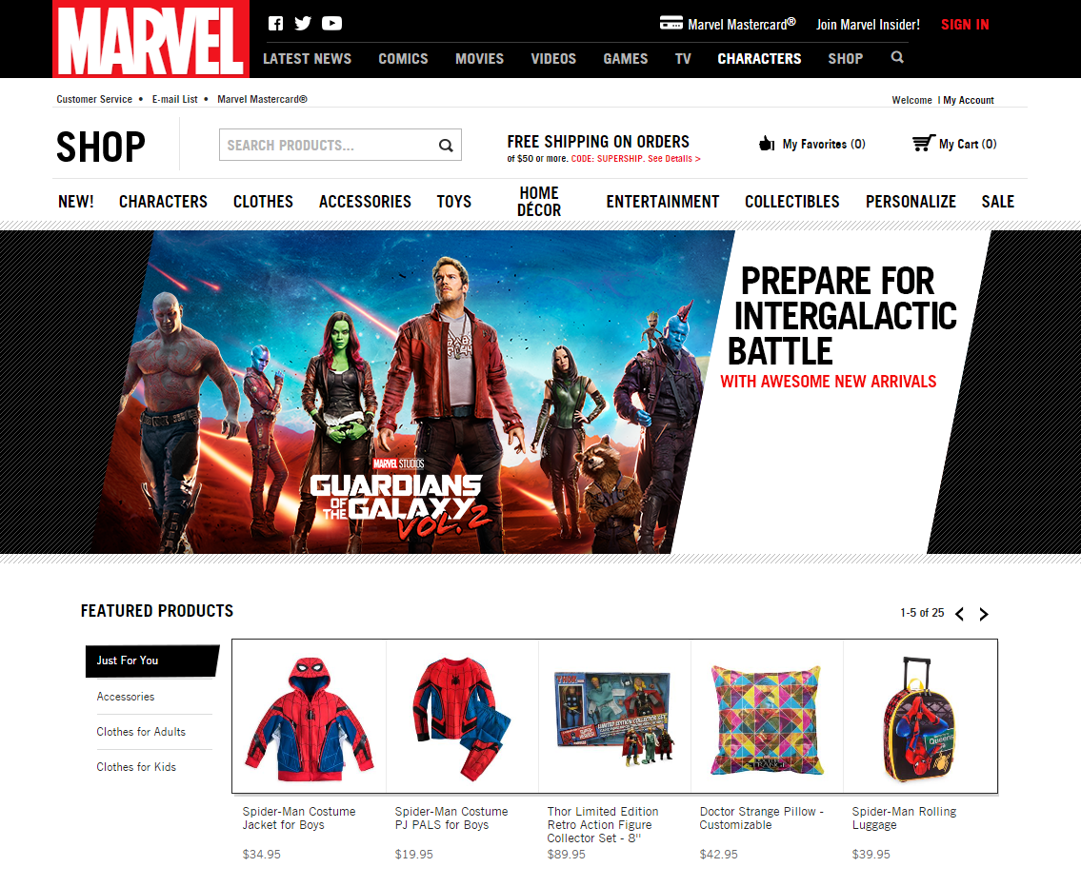


Workshop time!!

Slide 29
GRACIAS

